Slide 1
Allv301 Prosjektforberedelse
John-Wilhelm Flattun john-wilhelm.flattun@uib.no
Fagreferent, Universitetsbiblioteket
Her kan du skrive enhet/tilhørighet. Sett blank hvis dette ikke er aktuelt.
Innhold i dette feltet styres her: Meny -> Sett inn (Mac=Vis) -> Topptekst og bunntekst
Fra ide til masteroppgave

Slide 2
Problemstilling
«Hvordan finne frem til en god problemstilling?»
Fra tanke til tema til problemformulering
Komme i gang med skrivingen

Slide 3
Fra ide til problemformulering
  Tema: et avgrenset stoffområde
  Problem: Noe det mangler svar/løsning på
  Problemstilling: Beskrivelse av den sammenheng problemet inngår i
  Problemformulering: En formulering av et konkret spørsmål innenfor en problemstilling
  Poengformulering: Poeng først formulering (thesis statement)
Notes:
Definisjon av problemstilling:
Ett eller flere sammenhengende spørsmål som man vil besvare.
Beskrive, redegjøre for, kategorisere, analysere/tolke, drøfte, syntetisere, vurdere
En påstand man vil argumentere for
Kilde: Rienecker, Stray Jørgensen, Skov, Landaas, Skov, Signe, and Landaas, Wenche. Den Gode Oppgaven : Håndbok I Oppgaveskriving På Universitet Og Høyskole. 2. Utg. ed. Bergen: Fagbokforl, 2013, s. 86-87

Slide 4
Problemformulering som prosess
Fra idé til tema
1. Problemstilling:
Hva spør du om?
5. Fremgangsmåte:
Hvordan spør du?
2. Formål:
Hvorfor spør du?
4. Teori og metode:
Hva spør du med?
3. Empiri:
Hva spør du på bakgrunn av?
Notes:
Kilde: Kilde: Rienecker, Stray Jørgensen, Skov, Landaas, Skov, Signe, and Landaas, Wenche. Den Gode Oppgaven : Håndbok I Oppgaveskriving På Universitet Og Høyskole. 2. Utg. ed. Bergen: Fagbokforl, 2013, s. 26
Fra ide til tema:
Se over tidligere masteroppgaver, håndbøker og oversiktsverk
Forsøk å fyll inn noe i alle hjørnene av pentagrammet
Observasjon, «mangel», faglige hull, problemformulering
Bidrag til faget, kunne identifisere ulike problemstillinger i faget «kan analysere relevante fag-, yrkes- og forskningsetiske problemstillinger»
Tekster, kunstneriske utrykk, teorier osv, fagtradisjon
Nøkkelbegrep i oppgaven, teorier for analyse og drøfting, metoder: fagtradisjonell praksis for å samle inn og analysere
Oppgavens struktur, arbeidsgang: rekkefølge, planlegging, søking, analysere, drøfte, konkludere

Slide 5
Utvikling av problemformulering
Forslag til aktiviteter
  Idemyldring
  Tankekart
  Hurtigskriving
  Tenke gjennom skriving
  Skriv ned ulike formuleringer for tema
Notes:
Idemyldring: tidsavgrenset 5-20 minutter ukritisk, uordnet og tilfeldig nedskriving av tanker og ideer du har på nåværende tidspunkt
Tankekart: Visuelt, relasjonsbasert, fleksibelt
Hurtigskriving: tidsavgrenset 5-15 minutter, uavbrutt spontanskriving, ukritisk, fokus på spørsmål og vinklinger
Vær varsom mot å lete etter problemstilling i faglitteraturen, finn inspirasjon gjennom tidligere masteroppgaver, doktoravhandlinger, håndbøker og referanserlitteratur, nyere forskning, litteraturlister/bibliografier
Ved å skrive ned det du har av ideer, tema, eller spørsmål med en gang gir deg en mulighet til å strukturerer relaterte begrep, teorier og/eller empiri du vil se nærmere på. Allerede på dette stadiet avgrenser du oppgaven din og ekskluderer en mengde potensielt unødvendig arbeid.

Slide 6
Fra tema til formulering
Skriv ned en tidlig problemstilling så fort du har valgt et tema
Hva er hovedspørsmålet du vil stille?
Er det noen behov som dukker opp i form av begrepsredegjørelse, metode- eller/og teoriavklaring?
Skriv en konklusjon som kan passe til spørsmålet
Notes:
Konkretisering av problemformulering fra tema avgrenser videre prosess i relasjon til oppgavens omfang, her kreves det stadig tilbakevending til spissing og avgrensning av problemstilling og formulering på bakgrunn av kildene du finner og jobber med
Med en arbeidsformulering kan du begynne å jobbe deg frem til hva du har av begrepsapparat og teoretisk forståelse, dette gir deg grunnlaget for å utarbeide en god søkestrategi basert på de behov du har i ulike stadier av oppgaven.
Jobb frem de behovene du har på dette stadiet, se om du kan fylle ut flere punkter i pentagrammet

Slide 7
Problemstillingens hermeneutiske prosess
Se på formuleringen som en arbeidsformulering og ressurs for grovsortering av søk
Problemformuleringen som utgangspunkt for behovsformulering til søk
Gå tilbake underveis, avgrens, finpuss og revurder på bakgrunn av funn og diskusjon
Notes:
- Problemstillingen og formuleringen vil bli endret underveis i det videre arbeidet. En hermeneutisk forståelse av hvordan oppgaven utarter seg vil hjelpe deg med å gå tilbake til problemformuleringen og omskrive denne gjennom den kunnskapen og dialogen med faglitteraturen du får.

Slide 8
Vitenskapelige søkestrategier
«Hvordan finne nøkkellitteratur, søkestrategier?»
Søkeverktøy
Søkestrategier
Kildehåndtering og bevissthet

Slide 9
Søkestrategier
  Scoping søk vs dybdesøk
  Annotert litteraturliste
  Oversikt, omfang, prioritering, systematisering

Slide 10
Søkeverktøy
Katalog vs discovery
Artikkeldatabaser
Bildedatabaser
Indekser
Grey literature

Slide 11
Litteraturoversikt
Annotert bibliografi
Referansehåndtering

Slide 12
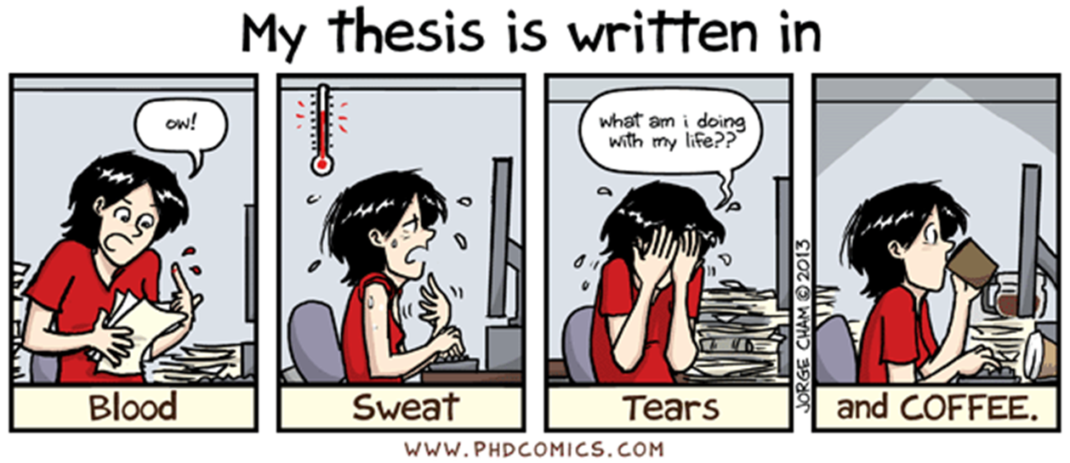
Pause

Slide 13
I dialog med forskningen
«Hvordan forholde seg til kilder?»
Akademisk skriving som prosess
Kildekritikk og dialog med forskningstradisjonen
Referanser og referansehåndtering

Slide 14
Akademisk skriving som prosess
  Skriv for en leser
  Noteringer under lesing
  Omfang og begrensninger
  Notatskriving og systematikk
  Prokrastinering og skrivesperre

Slide 15
Kildekritikk
Akademisk integritet, hvordan vurdere en akademisk tekst?

Slide 16
Utgangspunkt ved kildekritikk
Troverdighet
Faglig autoritet
Faglig status
Forklaringenes grunnlag (metoder og dokumentasjon)
Analysens konsistens
Objektivitet
Samtidighet og aktualitet
Forhold til andre kilder

Slide 17
Kontrollspørsmål til kildekritikk
Kildekvalifisering
    Hvorfor er kilden med?
    Hva bidrar kildene med?

Slide 18
Kildeargumentasjon
Indentifiser hull i kildene
Notes:
Peke tilbake på problemformulering og faghistorikk

Slide 19
Kildedrøfting
Uoverensstemmelser
Hva består kunnskapshullene av?
Metodekritikk
Hvilke kilder blir anvendt?
Hva bidrar de med og hva mangler?

Slide 20
Metodekritikk
Datagrunnlag
Utvalg
Analyse
Sammenheng og logikk
Grunnlag
Bias
Troverdighet
Status

Slide 21
Kildekritikk: forfatteren
Hvem har skrevet den, en framtredende forfatter eller en nykommer?
Hvem er forfatteren innenfor det faglige området?
Hvilken faglig skole/tradisjon tilhører han/hun?

Slide 22
Hva sier andre?
Hva har andre sagt om ham/henne og/eller det forfatteren har skrevet? Har vedkommende møtt opposisjon?
Hvor gammel er teksten (og er det den nyeste utgaven)? Kan det hende at det er kommet nye tekster?
Hva sier andre (autoriteter) om teksten?

Slide 23
Sitat, parafrase eller referat
Du skal sitere:
  når den presise ordlyden er viktig, det vil si når måten noe blir sagt på, er like viktig som hva som blir sagt -ellers bør du parafrasere eller referer
  når du absolutt har bruk for kildens autoritet
  som belegg for tekstanalyse

Slide 24
Sitat, parafrase eller referat
Du skal parafrasere:
  for å gjengi meningen når den presise ordlyden ikke er viktig
  når kildens stil ikke passer
  når kilden har en annen vektlegging enn du har bruk for
  for å forkorte
  for å vise forståelse

Slide 25
Sitat, parafrase eller referat
Du skal referere:
  for å gjengi kjernen i kilden
  for å utelate unødvendige detaljer
  for å gi en generell presentasjon av kilden

Slide 26
Referansehåndtering
Endnote
Word
Google

Slide 27
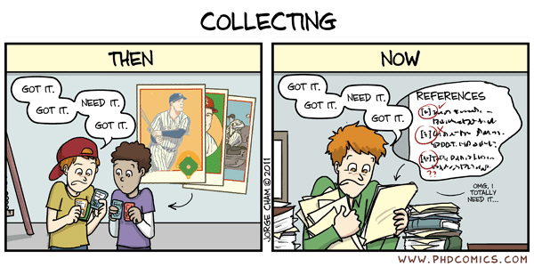
Samlemani

Slide 28
Bibliografi og ressurser
Everett, Furseth, and Furseth, Inger. Masteroppgaven : Hvordan Begynne - Og Fullføre. 2. Utg. ed. Oslo: Universitetsforl, 2012.
Nygaard, Lynn P. Writing Your Master's Thesis : From A to Zen. Los Angeles, Calif: SAGE Publications, 2017.
Pinker, Steven. The Sense of Style : The Thinking Person's Guide to Writing in the 21st Century. London: Allen Lane, 2014.
Rienecker, Stray Jørgensen, Skov, Landaas, Skov, Signe, and Landaas, Wenche. Den Gode Oppgaven : Håndbok I Oppgaveskriving På Universitet Og Høyskole. 2. Utg. ed. Bergen: Fagbokforl, 2013.
Søk og skriv: http://sokogskriv.no/

